Slide 1
Qual a dificuldade para nós alunos entrarmos no mercado de trabalho?

Slide 2

É frustrante se deparar com a realidade no mercado de trabalho, onde embora você tenha a capacitação necessária, a falta de experiências reais te impede de conseguir com mais facilidade um emprego.
Experiência Profissional

Slide 3


Slide 4
Mas oque é Coda.ai?
A Coda.ai é uma plataforma que propõe ao aluno fatec se ingressar no mercado de trabalho e adquirir a experiência profissional tão solicitada pelas empresas.

Slide 5
O que isso tem a ver com a educação de qualidade?
A CODA AI propõe um processo de ensino e aprendizagem voltado para a prática e aquisição de conhecimento. Os alunos poderão participar de treinamentos que contribuirão na conclusão dos projetos reais. Além disso, toda experiência adquirida afetará diretamente em seu futuro como profissional.

Slide 6
Diagramas

Slide 7
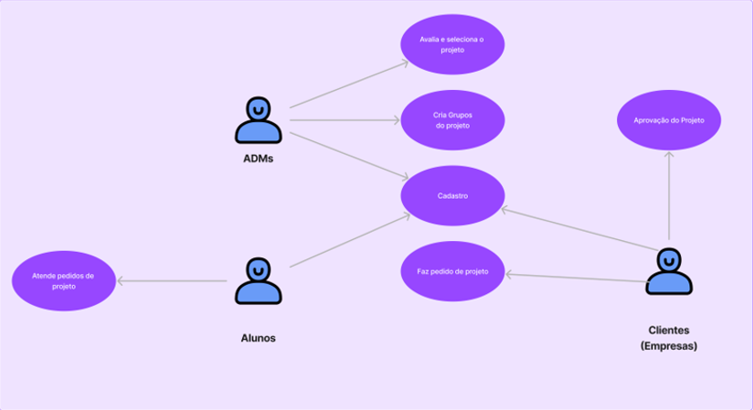
Caso de uso

